Slide 1

NTNU - Department of Chemical Engineering
Head: Professor Edd A. Blekkan
March 2016
Notes:
The first set of slides in a series of six about the Norwegian University of Science and Technology (NTNU):
Introduction
Education and learning environment
Research and artistic activities
Innovation and creativity
Outreach and communication
Internationalization

Slide 2
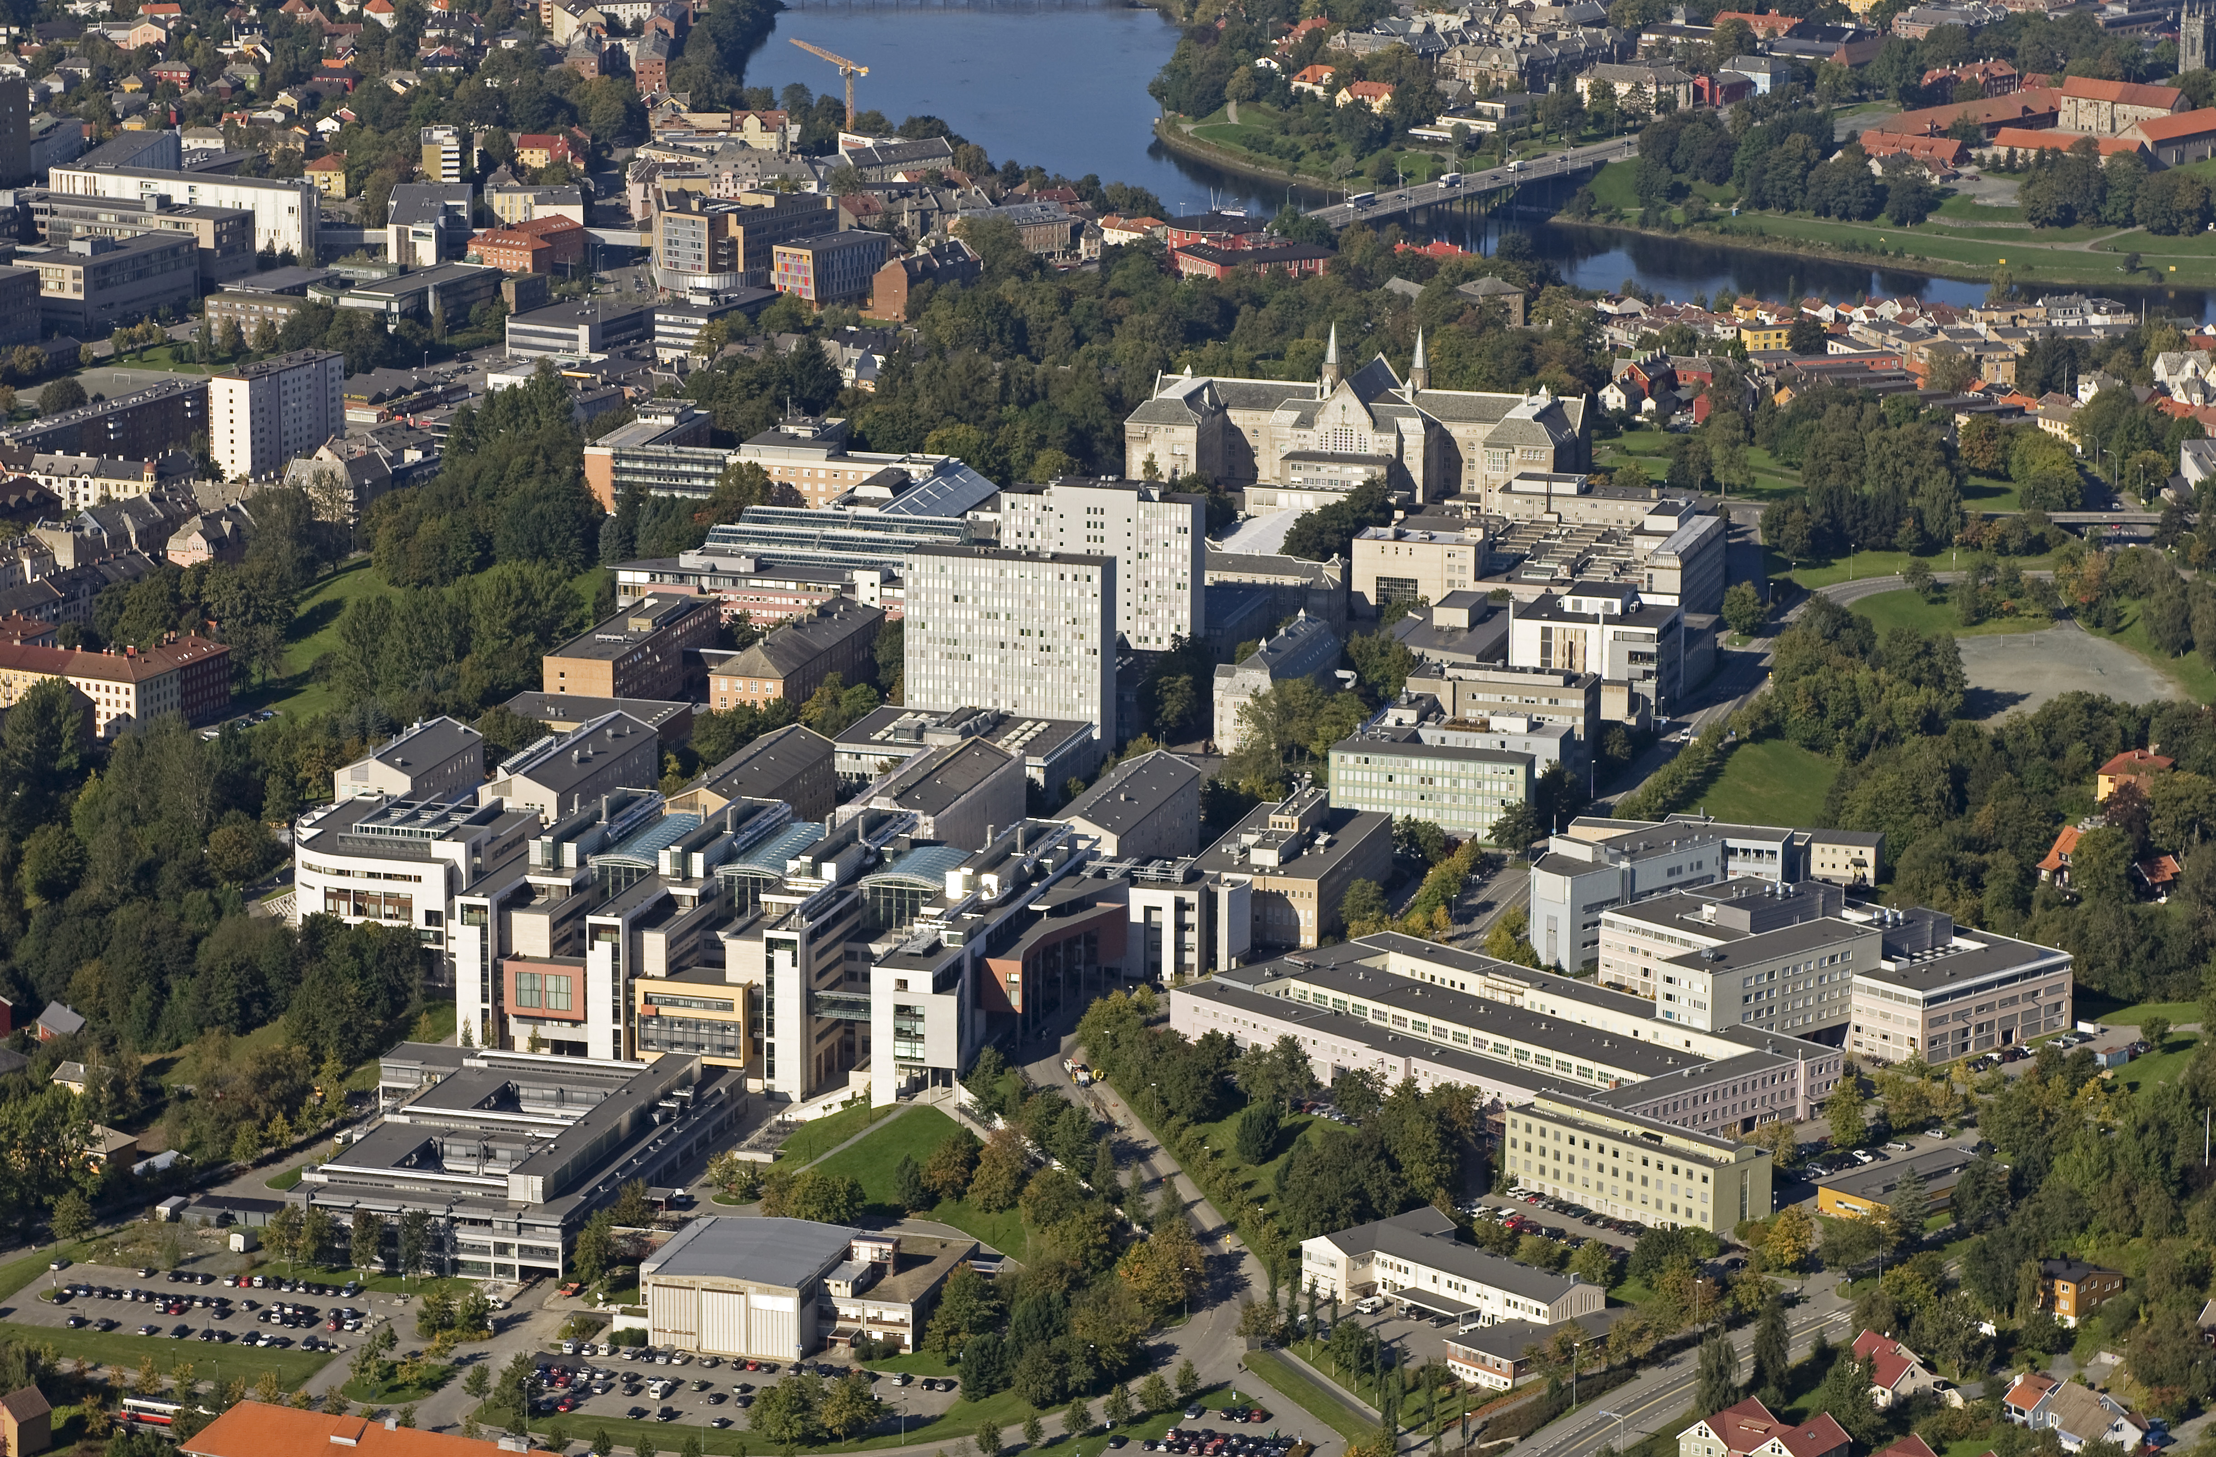
March 2016

Slide 3
Teaching in chemical engineering
We teach in the:
  5 year master program in Industrial chemistry and biotechnology (integrated MSc)
    Goal: 50% of these students specialize in Chemical Engineering
  2 year master program in Industrial chemistry and biotechnology (for Norwegian/Nordic applicants)
  2 year international master program in Chemical Engineering
  5 year master program of Nanotechnology
  In total 50-60 MSc graduate within Chemical Engineering/year
PhD-program in Chemical engineering
  15-25 new PhD candidates/year
March 2016
Notes:
Viktig å understreke at NTNU arbeider kontinuerlig med å bedre forholdene og dekke de mest kritiske behovene (les: NTNU er en ansvarlig eier), men vedlikeholdsetterslepet og behovet for utvikling av laboratoriene (utstyr ikke inkludert) er i størrelsesorden 1 mrd. kroner.
----
Med en teknisk- naturvitenskapelig hovedprofil, er laboratorier og vitenskapelig utstyr av høy kvalitet, av avgjørende betydning for NTNUs virksomhet for å nå målsettingen om å bli internasjonalt fremragende. Dette fordi det vil være avgjørende i konkurransen om å rekruttere de beste forskerne og studentene og dessuten utslagsgivende for NTNUs evne til å konkurrere om eksterne forskningsmidler.
NTNU står sammen med Sintef ovenfor store utfordringer med tanke på å bygge nye laboratorier og videreutvikle og vedlikeholde eksisterende laboratorier. Laboratoriene i Trondheim er i stor grad unike i nasjonal og også internasjonal sammenheng. Behovet for investeringer i tyngre og kostbart laboratorieutstyr er stort, og krever nasjonal og internasjonal samordning.
Det har vært og forventes vekst innefor en rekke av NTNUs satsinger, spesielt knyttet til klima, miljø og fornybar energi. NTNU har i dag en rekke eldre og ikke-funksjonelle laboratorier som må renoveres og utvikles for å tilfredsstille krav til den eksperimentelle virksomheten med moderne vitenskapelig utstyr. Eksempler er Kjemiblokkene fra 1950-1960 tallet og Metallurgi og Varmeteknisk senter, begge fra 1951.
Etablering av nye Senter for Fremragende Forskning (SFF), Senter for Forskningsdrevet Innovasjon (SFI), Forskningssentre for miljøvennlig energi (FME), NTNU Nanolab og Geminisentra, krever både egnede laboratoriearealer og arbeidsplasser for større forskergrupper i tilknytning til laboratoriene. NTNU er da nødt til å utnytte totalt tilgjengelig areal bedre ved å utvikle og renovere bygg med dårlig teknisk tilstand.
En videreføring av dagens situasjon hindrer optimal utnyttelse av forskningsmidlene og gir en lite effektiv arealutnyttelse for NTNU og for nasjonen. En oppgradering av eldre bygg vil langt på vei avhjelpe en kritisk mangel på arealer innenfor de satsingene som er i sterkest vekst.

Slide 4

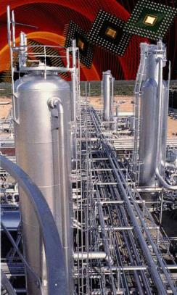
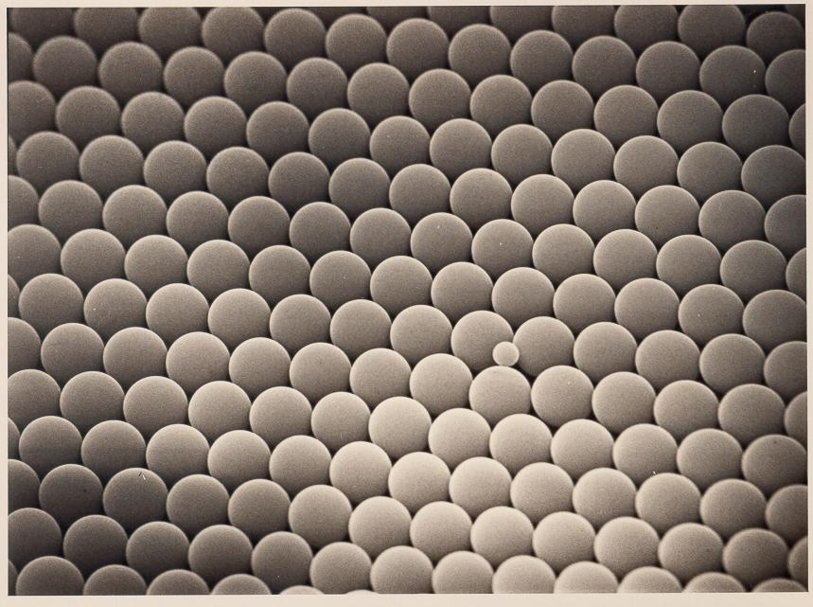
Research groups
There are five main research areas in the department:
  Catalysis
  The Ugelstad lab (Polymer and colloid chemistry)
  Environmental engineering and reactor technology
  Process systems engineering
  Biorefinery and fibre technology
Ugelstad particles
March 2014
March 2016

Slide 5
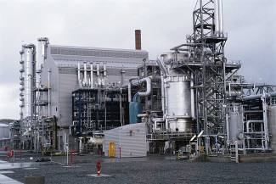
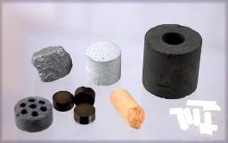
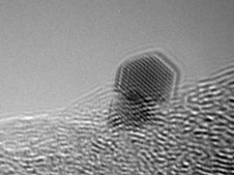
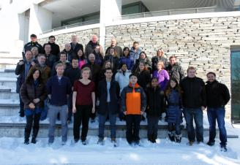
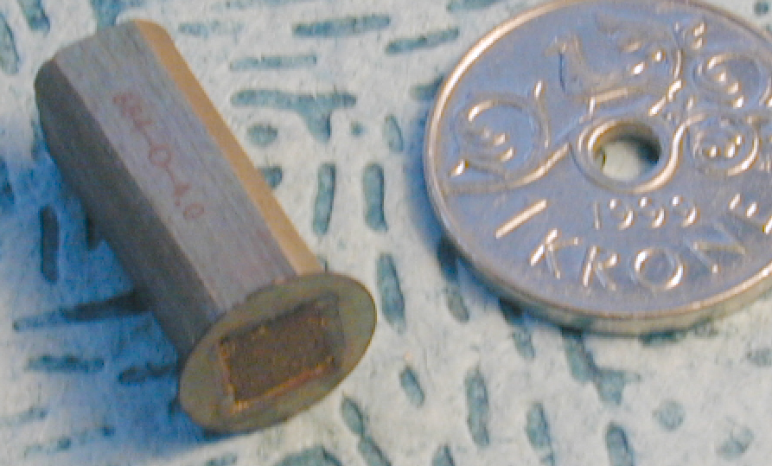
1. Catalysis
Main activities
Natural Gas conversion
Oil refining
Biofuels
Hydrogen technology (incl. Pd membranes)
Energy- and environmental technology
Carbon nanofibre materials
Microstructured reactors
Catalyst preparation
Catalyst characterisation
Kinetics and reaction engineering
Tjeldbergodden methanol plant
Catalyst pellets
~m
Microreactor
~cm
Catalyst-
particle Au/C
~mm
~nm
March 2016

Slide 6
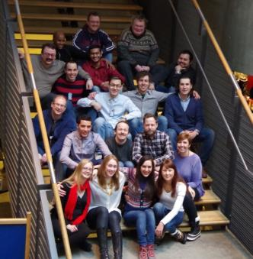
2. Surface and colloid chemistry = The Ugelstad Laboratory
Ugelstad Laboratory
Head: Prof. Johan Sjöblom
Board of Ugelstad Lab
Colloid Chemistry in Crude Oil Production and Processing
Head: Professor Johan Sjöblom
Colloid Chemistry in Material Science / Nanotechnology
Head: Professor Gisle Øye
Colloid Polymers / Special Polymers
Head: Associate Professor Kristofer Paso
Computational Chemistry
Head: Associate Professor Brian Grimes
Research Topics:
Crude oil characterization
Heavy oil processing
Oil sand processing
Emulsions
Separation
Transport
Surfactants
Naphthenic acids
Research Topics:
Produced water management
Separation
Water based EOR
Oil spill clean-up
Colloidal templates / nanostructures
Synthesis
Research Topics:
Bionanotechnology
Biopolymers
Drug delivery
Stimuliresponsive polymers
Nanoplasmonics
Synthesis of nanostructures
Polymer composite materials
Research Topics:
Molecular dynamics
Density functional theory
Interfacial mass transport
Film drainage
Coalescence
Flocculation
Population balances
Multi-scale modeling
March 2016

Slide 7
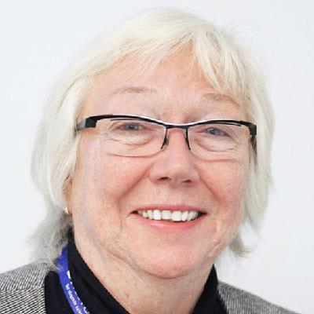
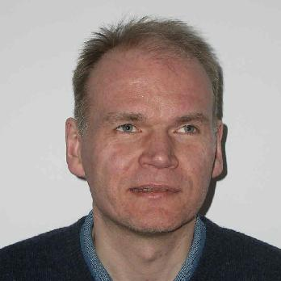

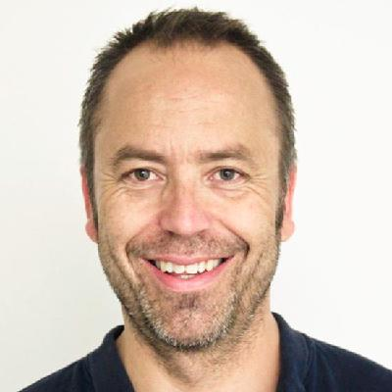
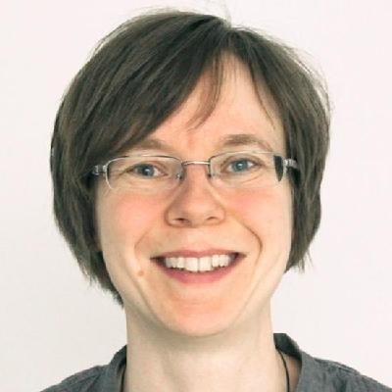
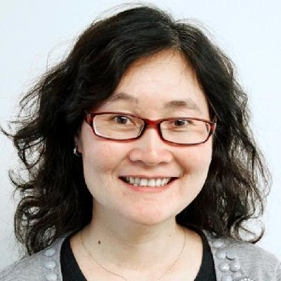
3. Environmental engineering and reactor technology
Main areas of research
CO₂ capture by absorption
Membrane research
Reactor modelling
Process design
Crystallization
March 2016

Slide 8

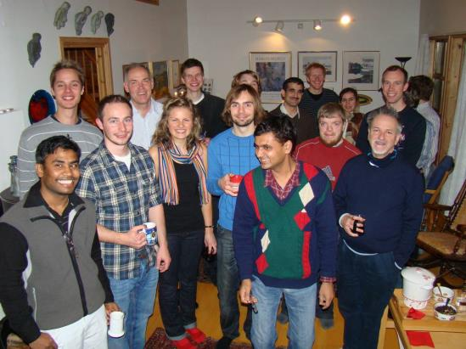
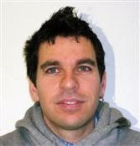
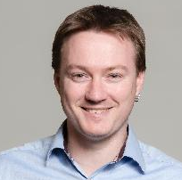
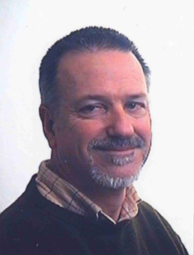
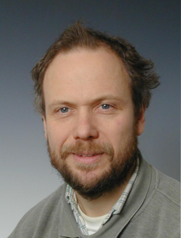
4. PROCESS SYSTEMS ENGINEERING GROUP
Process modelling
  Including thermodynamic modelling
Process optimization and control
Process simulation and design
Systems biology
Professor
Sigurd Skogestad
Assoc. Prof
Tore Haug-Warberg
Professor
Heinz Preisig
Assoc. Prof
Nadi Skjøndal-Bar
Assoc. Prof
Johannes Jäsche
March 2014
March 2016

Slide 9
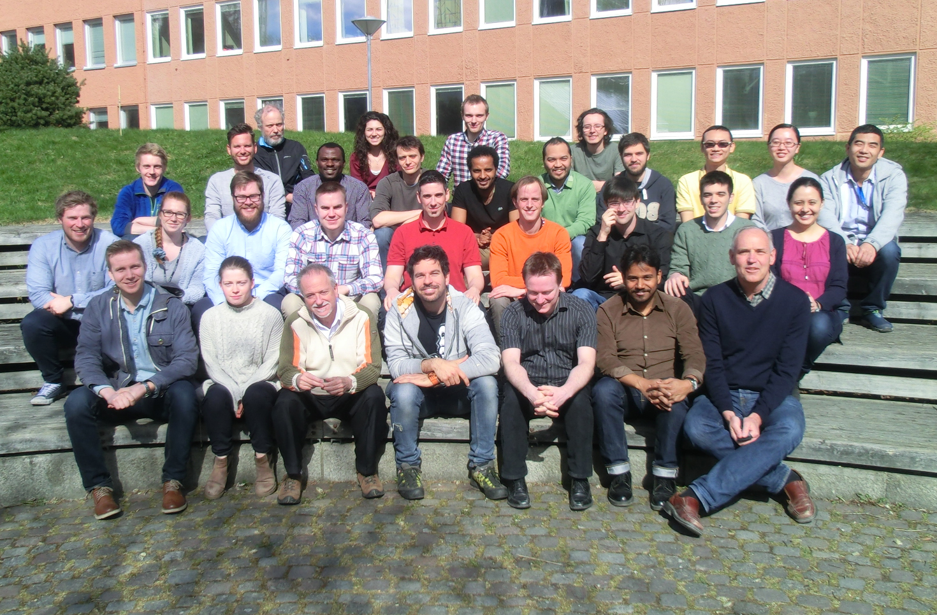
4. PROCESS SYSTEMS ENGINEERING GROUP

Slide 10
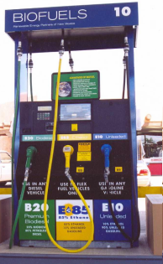

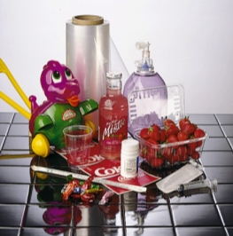
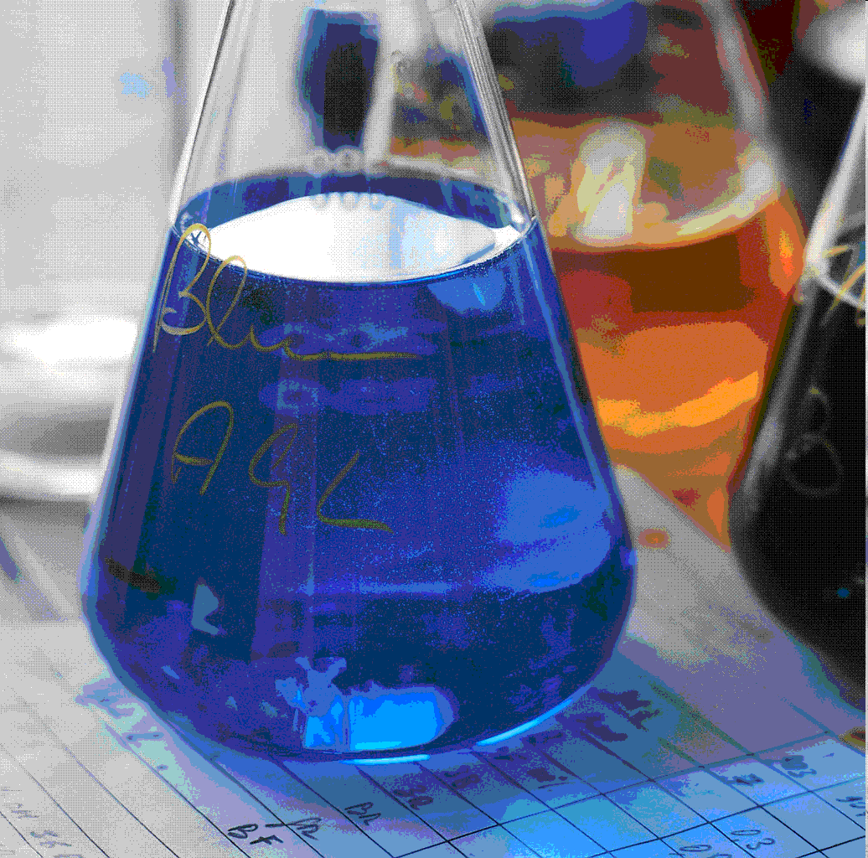
5. Bioenergy and fibre technology
The general field of research and teaching is processes
for industrial utilization of wood and other biomass
Research
  Biofuel (mostly bioethanol)
  Energy and raw material efficiency in
  the pulp and paper industry
  Product quality in the pulp and paper industry
  Nanocellulose production and application
www.ntnu.no

